Slide 1

歸功於 Samuel van Hoogstraten 的巴魯克-斯賓諾莎肖像

Slide 2

斯賓諾莎雕刻

Slide 3

斯賓諾莎拉丁文「倫理學」大綱

Slide 4
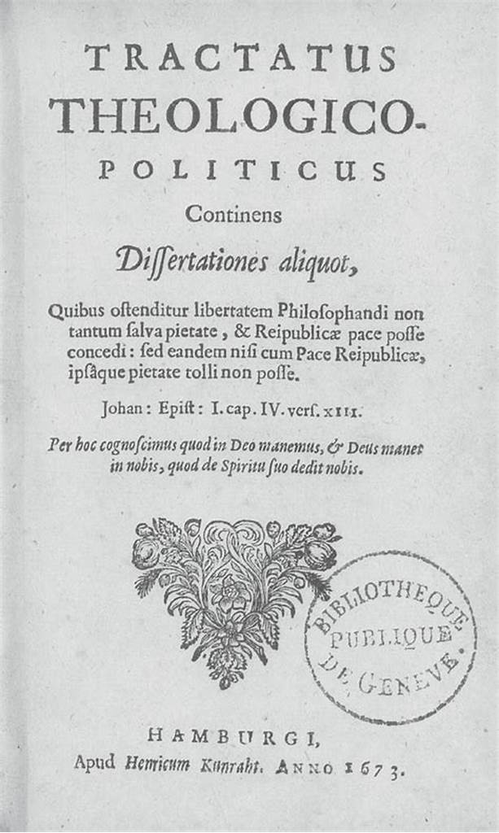
斯賓諾莎，《神學政治論》，1675 年

Slide 5

中本聰雕像，Gergely, R., & Gilly, T. (2021)。匈牙利布達佩斯 Graphisoft 公園

Slide 6


描繪斯賓諾莎被阿姆斯特丹猶太人社區排斥的畫作
斯賓諾莎使用的印章

Slide 7



哥白尼
伽利略
開普勒

Slide 8

戈特弗裏德-威廉-萊布尼茲
康德
叔本華
尼采

Slide 9

丹尼斯-狄德羅
伏爾泰
盧梭

Slide 10

伏爾泰

Slide 11

伽利略

Slide 12

斯賓諾莎，「倫理學」

Slide 13
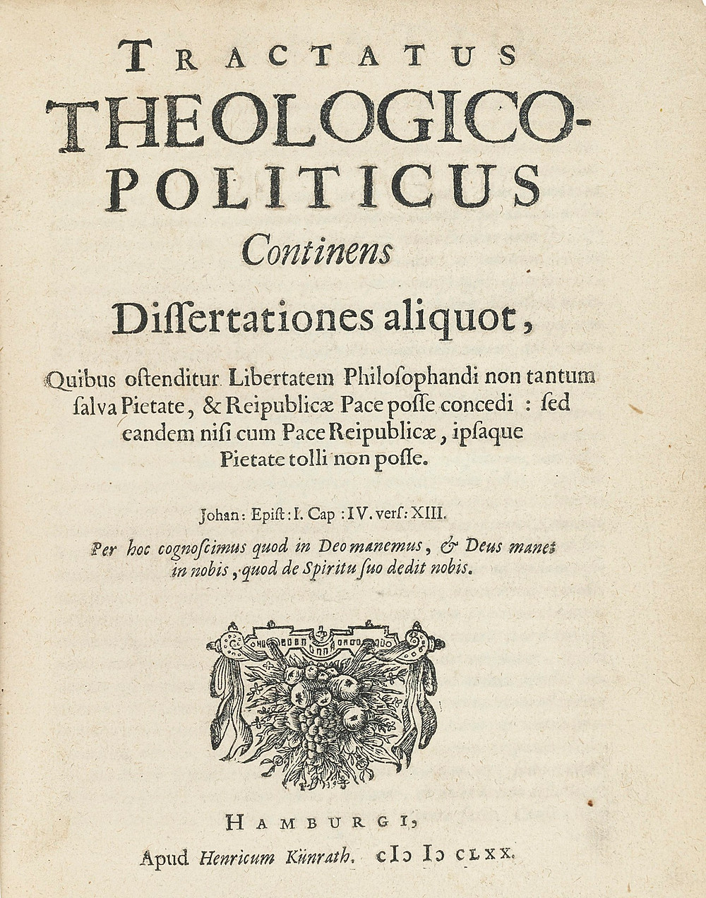
斯賓諾莎，"Tractatus Theologico-Politicus" (神學政治論)

Slide 14

吉勒德勒茲

Slide 15

斯賓諾莎，"Tractatus Theologico-Politicus" (神學政治論)

Slide 16

「倫理」，第一部分，「關於神」

Slide 17

William Blake 的畫作，「上帝創造宇宙」

Slide 18

里斯本地震，1755 年

Slide 19

戈特弗裏德-威廉-萊布尼茲

Slide 20

盧梭

Slide 21


Nicolas Copernic
查爾斯-達爾文

Slide 22

北極圈地圖，19 世紀

Slide 23



伽利略
艾萨克-牛顿
愛因斯坦

Slide 24

笛卡爾

Slide 25

René Descartes，「方法論」

Slide 26

笛卡爾雕像

Slide 27

我思故我在
笛卡爾

Slide 28

斯賓諾莎 「倫理學 」第一部分的附錄

Slide 29

康德

Slide 30


Ayn Rand
噴泉
阿特拉斯耸耸肩

Slide 31

斯賓諾莎，「倫理學」，第三部分

Slide 32
哥白尼
伽利略
開普勒

Slide 33

Jean-Baptiste Lamarck

Slide 34

Georges Cuvier

Slide 35

F.A.Hayek, "The Road to Serfdom" (《通往奴役之路》)

Slide 36
斯賓諾莎倫理學拉丁文大綱

Slide 37
William Blake 的畫作，「上帝創造宇宙」

Slide 38

吉勒德勒茲

Slide 39


伏爾泰，「英格蘭來信」

Slide 40

Anicet Charles Gabriel Lemonnier，「Madame Geoffrin' Salon」，18 世紀

Slide 41

斯賓諾莎 「神學政治論 」序言

Slide 42

蘇格拉底肖像

Slide 43

桑德羅-波提切利的《聖奧斯定壁畫》，1480 年

Slide 44

斯賓諾莎，「倫理學」，第三部分

Slide 45
吉勒德勒茲

Slide 46
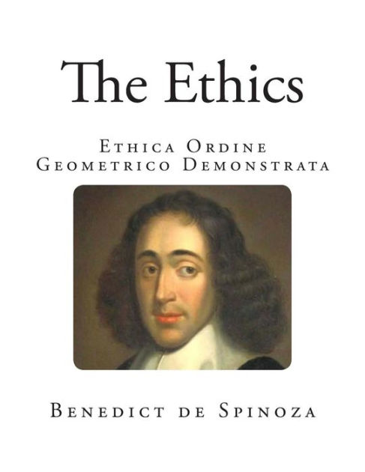
斯賓諾莎，「倫理學」

Slide 47

斯賓諾莎《神學政治論》序言

Slide 48

比特幣成長

Slide 49

朱庇特雕像

Slide 50
斯賓諾莎倫理學拉丁文大綱

Slide 51


尼采
日內瓦的盧梭雕像

Slide 52

弗里德里希-馮-哈耶克

Slide 53

Frédéric Bastiat

Slide 54

佛利民

Slide 55

「加密無政府主義宣言 」和 「賽弗朋克宣言」

Slide 56

比特幣創世區塊

